Slide 1
Отчет по деятельности волонтера
Подготовила
Ученица 10 класса А
МБОУ Игримской СОШ № 1
Федоровых Вероника.
Руководитель
Домничева Н.В.

Slide 2
Акция «Книге жить!»

Slide 3
Акция «Территория добра»

Slide 4
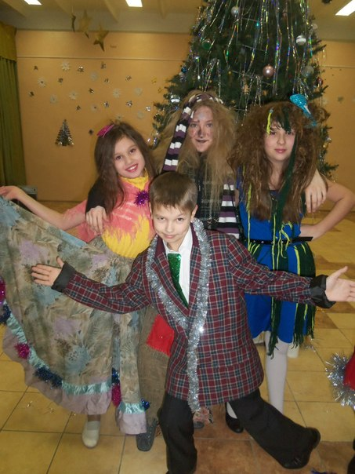
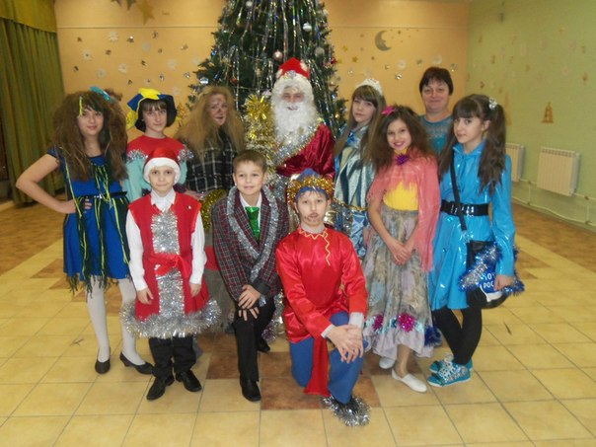
Проведение новогодних утренников

Slide 5
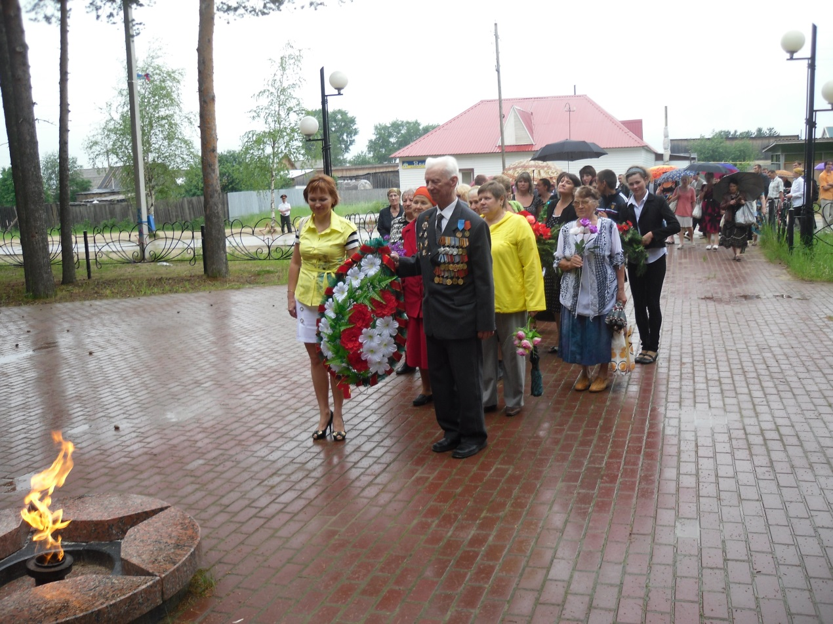
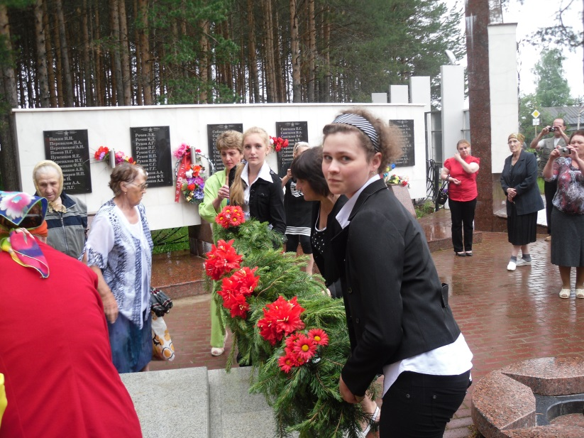
ДЕНЬ ПАМЯТИ И СКОРБИ

Slide 6
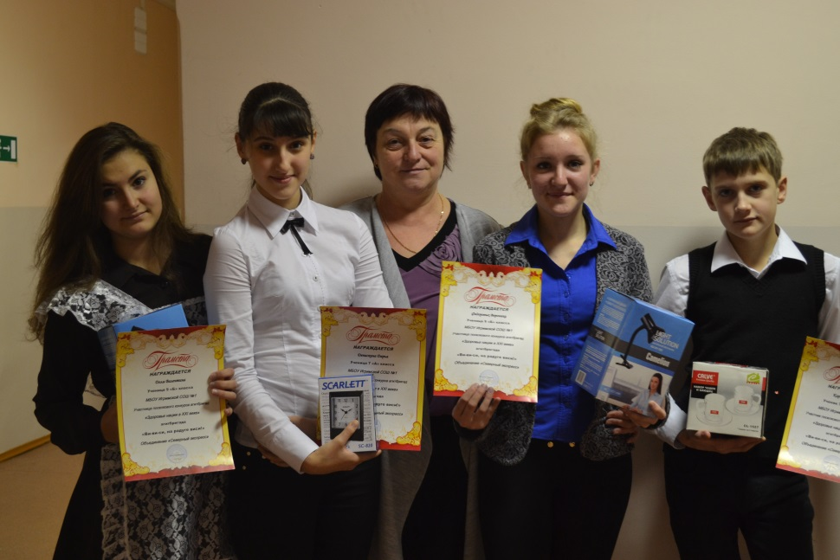
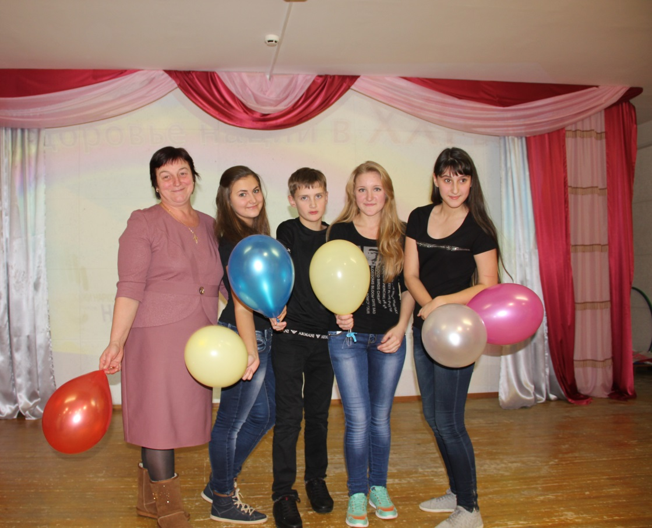
Конкурс агитбригад

